Slide 1
Gcode的相关问题
张潇
2018.1.13

Slide 2
开始
结束
M22
G90 G01 X393.474Y501.567Z78.833 F500
#HSC ON [OPMODE 1 CONTERROR 1]
G92 G90 X393.474Y501.567Z78.833 F500
G90
V.E.analog=1200.0
;LAYER:1
G00 X70.525 Y1.915 Z0 F1000
M8
G01 X70.495 Y1.515 Z0 F1000
G01 X54.515 Y26.015 Z299.2
M9M10
#HSC OFF
M23
M30
G90：绝对坐标模式G91：相对坐标模式
G92：设置位置
M8：开启冷却液 M9：冷却液关闭 M10：真空开启 M22：释放SD卡 M23：选择SD文件 M30：删除SD 卡上的文件
G0：快速直线性移动
G0 X__Y__Z__E__F__
G1：线性移动
G1 X__Y__Z__E__F__
E :起点到终点之间的挤出量
F :起点到终点之移动的每分钟进给速度

Slide 3
;LAYER:2
G00 X70.495 Y1.985 Z0.8 F1000
M8
G01 X70.455 Y1.585 Z0.8 F1000
G01 X70.235 Y1.115 Z0.8
。。。。。。。。。
G01 X-2.885 Y5.245 Z0.8
G01 X1.095 Y9.095 Z0.8
G01 X4.215 Y11.905 Z0.8
G01 X6.575 Y13.895 Z0.8
G01 X8.745 Y15.395 Z0.8
G01 X14.145 Y18.595 Z0.8
。。。。。。。。。
G01 X70.495 Y1.985 Z0.8
M9M10

Slide 4
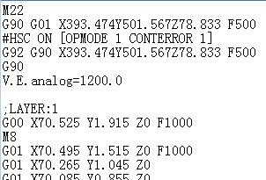
（1）关于温度如何进行设定？
（2）给的Gcode中没有关于出丝速度（“E”）的设定
（3）M8 ? M9 ? M10 ?
（4）

Slide 5
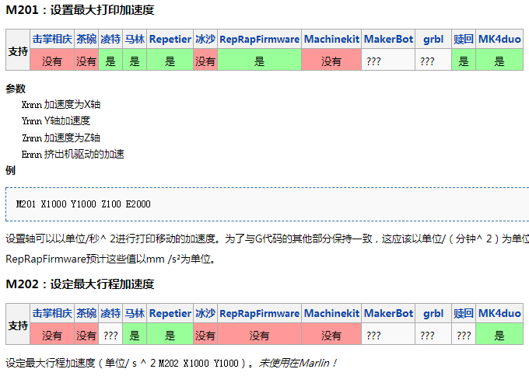
加速度

Slide 6
